Slide 1
Mund Lippen
Rachen

Slide 2
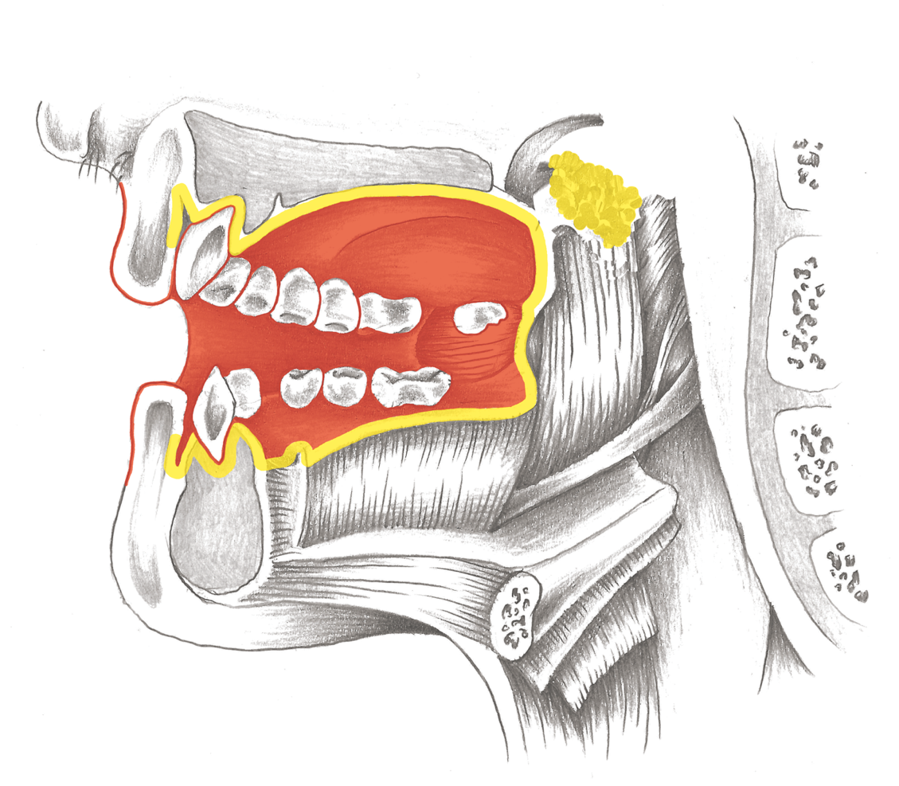
Mund Überblick

Slide 3
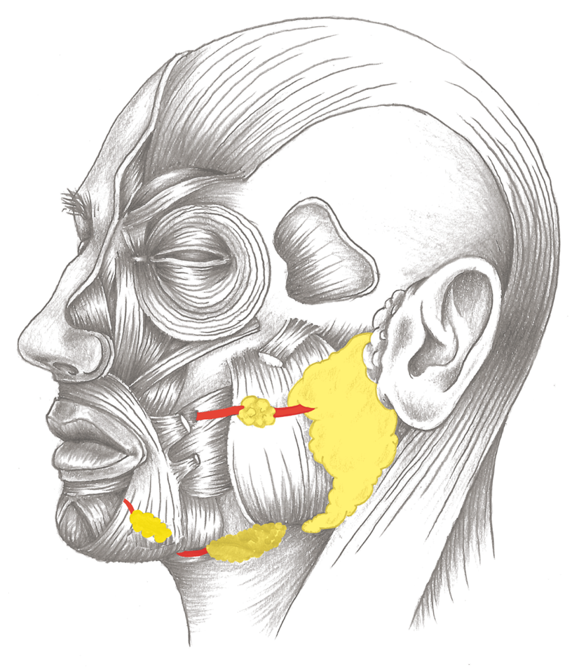
Speicheldrüsen und Ausführungsgänge

Slide 4
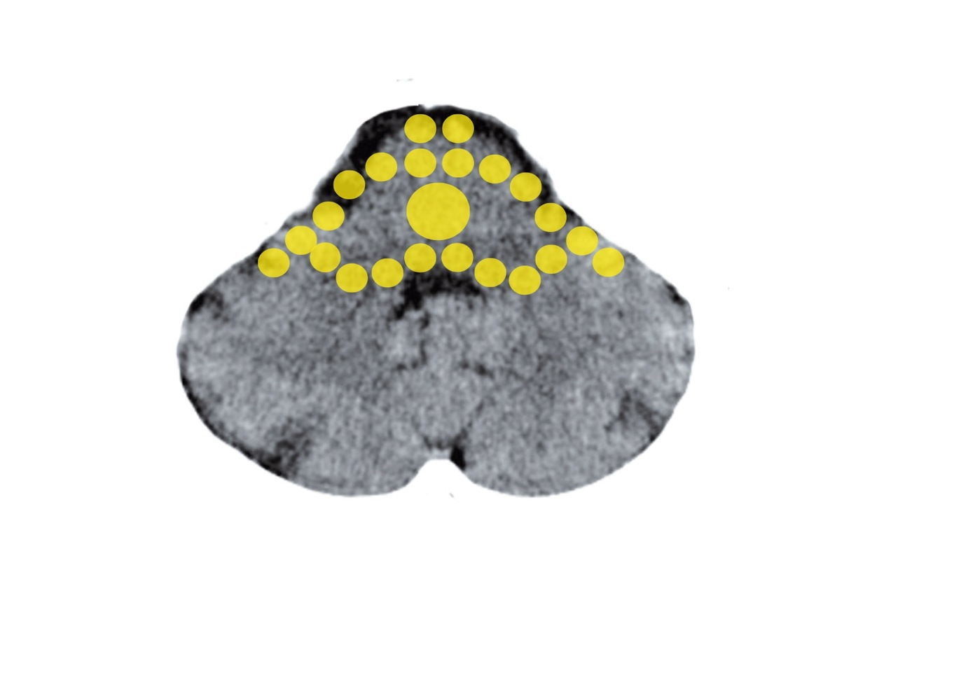
Stammhirn – Tiefliegende Mundschleimhaut,
Mandeln, Speicheldrüsen
Mittelohr und Tuba eustachii - Stammhirn

Slide 5
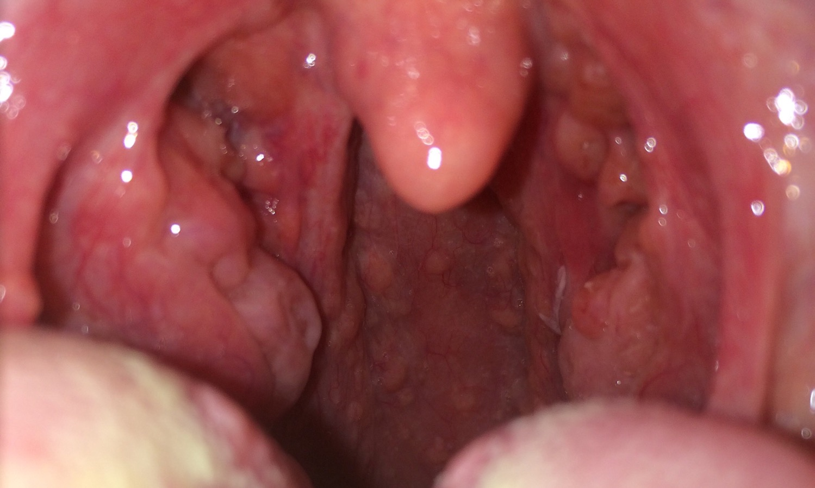
Mandeln: Links normal, rechts vergrößert

Slide 6
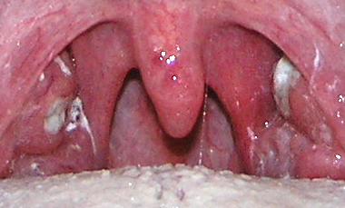
Mandelentzündung: Tonsilitis – Brocken-Konflikt

Slide 7
Mundfäule: Candidose – Brocken-Konflikt, Heilung

Slide 8
Mundfäule: Candidose – Brocken-Konflikt, Heilung

Slide 9
Mund Überblick

Slide 10
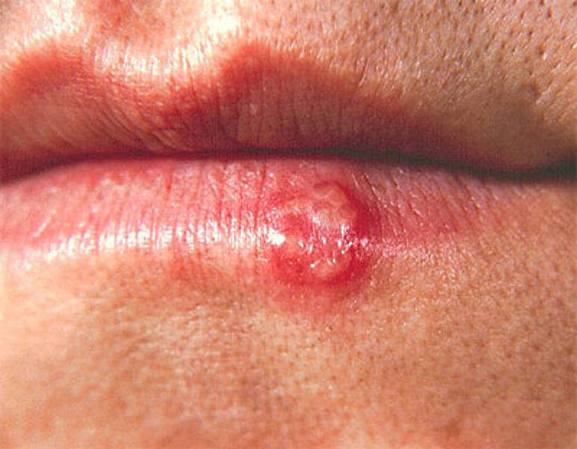
Fieberbläschen, Herpes: Trennung in Heilung

Slide 11
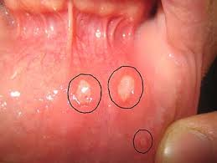
Mundschleimhaut-Bläschen: Aphten – Trennung

Slide 12
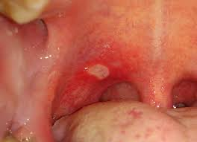
Mundschleimhaut-Bläschen: Aphten – Trennung

Slide 13
Speicheldrüsen und Ausführungsgänge

Slide 14
Ohrspeichel- Unterkiefer- und
Unterzungenspeicheldrüse

Slide 15
Ohrspeichel-, Unter- und Oberkieferspeicheldrüse

Slide 16
Mumps - Speicheldrüsenausführungsgänge

Slide 17
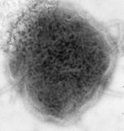
Schulmedizin: „Parotis-Virus“ - Mumps

Slide 18
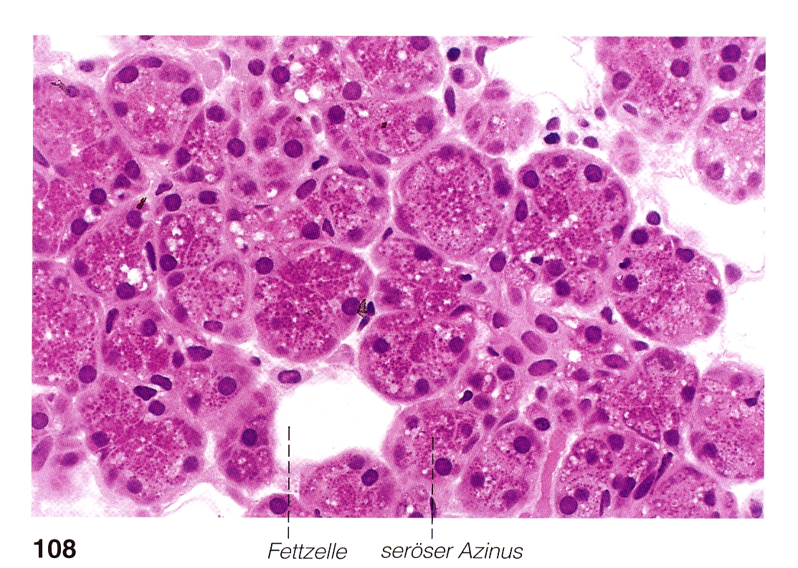
Adeno-Gewebe der Speicheldrüsen

Slide 19
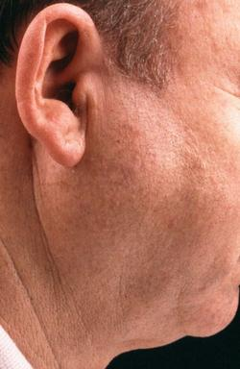
Ohrspeicheldrüsenentzündung – Brocken-Konflikt

Slide 20
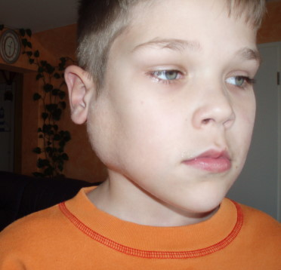
Ohrspeicheldrüsenentzündung – Brocken-Konflikt

Slide 21
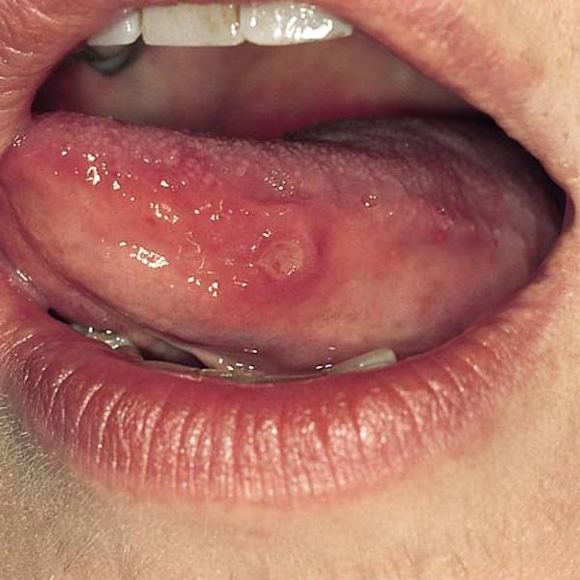
Mundschleimhaut-Bläschen: Aphten – Trennung

